Slide 1

基于AngularJS的移动销售WebAPP
主讲人：高利 201400301186
2014级4班

Slide 2

目录
项目简介
1
项目难点
2
项目进度
3

Slide 3
产品简介
1
项目简介
project brief
项目背景
项目意义

Slide 4
使用场景
该应用的适用场景为零售商与经销商之间的进行商品交易，是一个应用于B2B场景而非B2C场景
产品简介

Slide 5
使用人群
零售商有固定的商品来源，由批发商的销售代表定期回访零售商，销售代表通过该应用实现商品销售以及数据统计
产品简介

Slide 6
产品功能
1. 统计零售商库存
2. 管理零售商信息
3. 商品销售、订单结算
4. 促销优惠
产品简介

Slide 7
随着移动终端的不断普及，以及移动终端资费的下调，越来越多的互联网入口开始向移动端倾斜
项目背景
HTML5的不断发展和完善，将Web应用在移动端的适配变得日益完善，移动端与PC端有相似的用户体验
传统的批发零售行业中批发商缺少主动性，并且商品采购销售等缺少规范的流程

Slide 8
项目意义
HTML5 移动终端
平台无关
使用HTML5进行APP开发能够实现平台无关性，在Android、IOS以及Windows平台都可以运行
一套代码能够适配多种平台，减轻了开发人员的维护难度
批发零售
流程规范
该系统能够将采购销售的流程电子化，提高执行的透明度
能够进行多种组合方式的促销优惠，并且能够简化销售人员工作强度

Slide 9
页面设计
2
前后端分离
项目难点
Project difficulties
跨域访问
促销逻辑

Slide 10
难点解决
页面设计
前后端分离
跨域访问
促销逻辑
学习使用Axure RP进行项目原型图设计，并绘制流程图以及进行其他项目架构设计
前端开发工具：HBuilder
后端开发工具：IDEA
数据交流：JSON
无法解决：校园网IP不允许校外访问
前端框架：AngularJS
后台框架：Spring Boot
使用@crossorigin标签以及在URL中添加http实现跨域
使用策略模式和简单工厂模式的结合，将各种促销逻辑进行封装，降低耦合度
项目中问题解决：https://blog.csdn.net/qq_27058023/ （持续更新中）

Slide 11
需求分析
3
概要设计
项目进度
project progress
详细设计
编码实现

Slide 12
项目进度
进行项目概要设计并编写HLD
进行数据库设计并绘制ER图
选择毕设题目
学习AngularJS Spring Boot知识
完善项目代码，逐步实现项目功能。
完善毕业论文
1
2
3
4
5
进行项目需求分析
搭建项目环境
在github中建立相关工程
绘制项目原型图
着手部分代码开发
进行毕业论文资料的准备

Slide 13
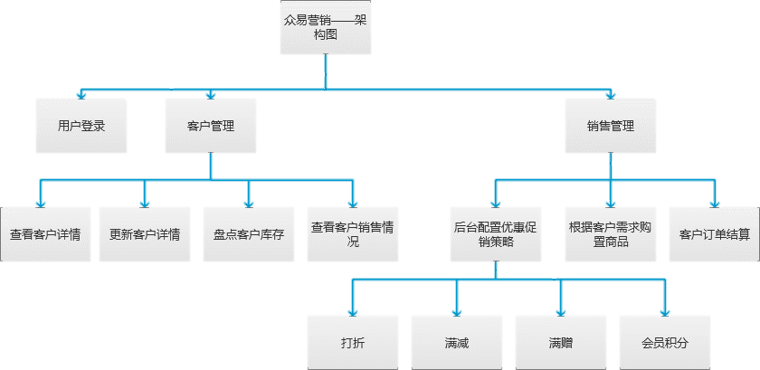

Slide 14
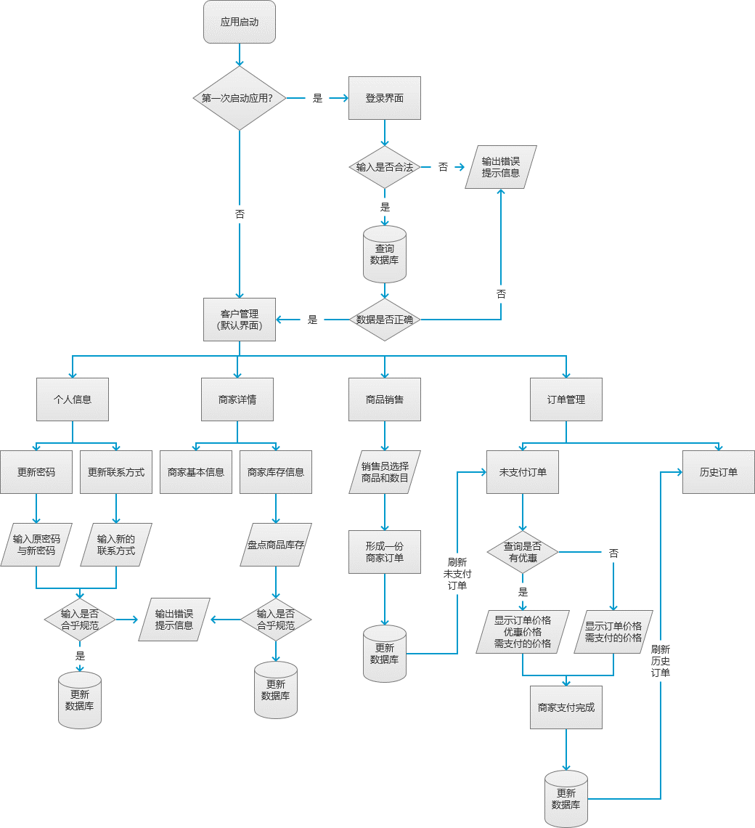

Slide 15
项目进度
代码及文档地址
前端工程地址：https://github.com/gaoli9512/MobileSaleApp
后台工程地址：https://github.com/gaoli9512/MobileSale
毕业设计相关文档地址：
https://github.com/gaoli9512/Graduation-design-document

Slide 16
Q&A
PPT模板下载：www.1ppt.com/moban/ 行业PPT模板：www.1ppt.com/hangye/
节日PPT模板：www.1ppt.com/jieri/ PPT素材下载：www.1ppt.com/sucai/
PPT背景图片：www.1ppt.com/beijing/ PPT图表下载：www.1ppt.com/tubiao/
优秀PPT下载：www.1ppt.com/xiazai/ PPT教程： www.1ppt.com/powerpoint/
Word教程： www.1ppt.com/word/ Excel教程：www.1ppt.com/excel/
资料下载：www.1ppt.com/ziliao/ PPT课件下载：www.1ppt.com/kejian/
范文下载：www.1ppt.com/fanwen/ 试卷下载：www.1ppt.com/shiti/
教案下载：www.1ppt.com/jiaoan/
字体下载：www.1ppt.com/ziti/

Slide 17
谢谢观看
PPT模板下载：www.1ppt.com/moban/ 行业PPT模板：www.1ppt.com/hangye/
节日PPT模板：www.1ppt.com/jieri/ PPT素材下载：www.1ppt.com/sucai/
PPT背景图片：www.1ppt.com/beijing/ PPT图表下载：www.1ppt.com/tubiao/
优秀PPT下载：www.1ppt.com/xiazai/ PPT教程： www.1ppt.com/powerpoint/
Word教程： www.1ppt.com/word/ Excel教程：www.1ppt.com/excel/
资料下载：www.1ppt.com/ziliao/ PPT课件下载：www.1ppt.com/kejian/
范文下载：www.1ppt.com/fanwen/ 试卷下载：www.1ppt.com/shiti/
教案下载：www.1ppt.com/jiaoan/
字体下载：www.1ppt.com/ziti/

